Slide 1
METODE PEMBUKTIAN
LOGIKA MATEMATIKA

Slide 2
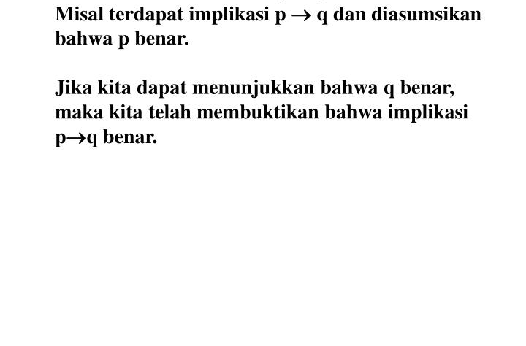
Metode pembuktian langsung

Slide 3
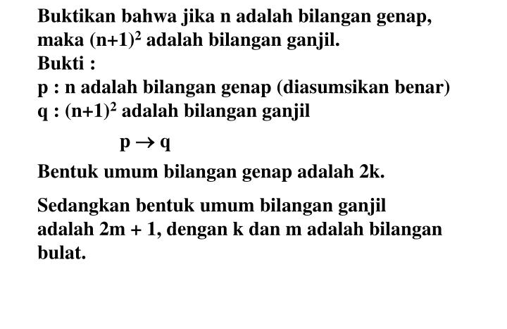

Slide 4
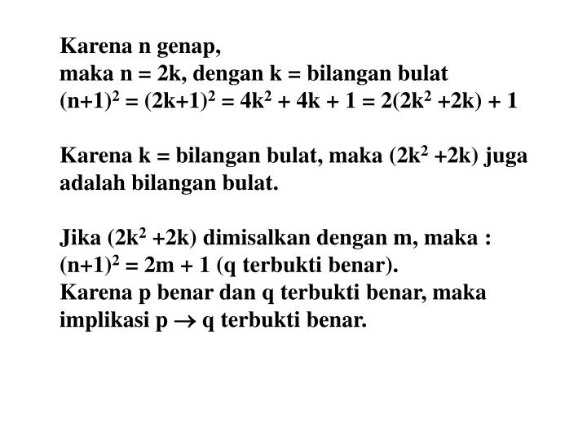

Slide 5
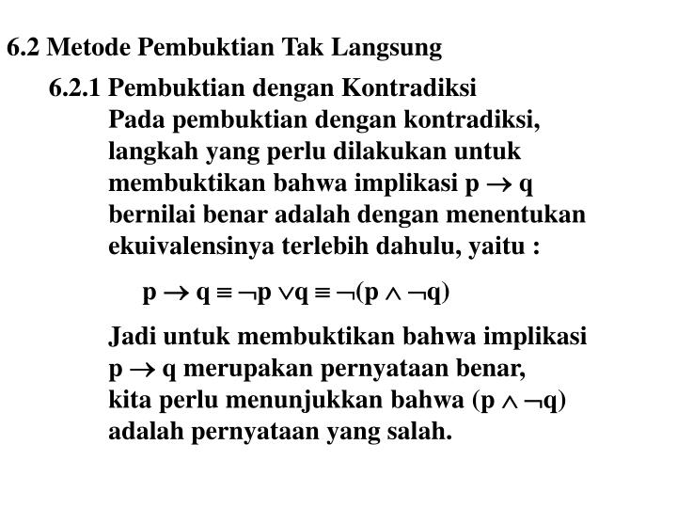
Pembuktian tak langsung
Metode Kontradiksi

Slide 6
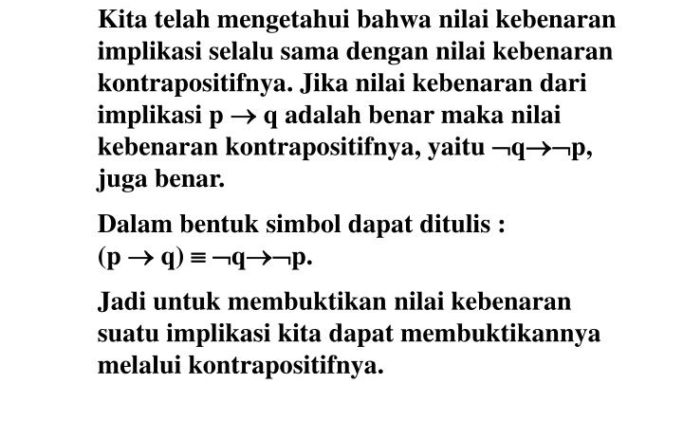
Pembuktian tak langsung
METODE KONTRAPOSITIF

Slide 8
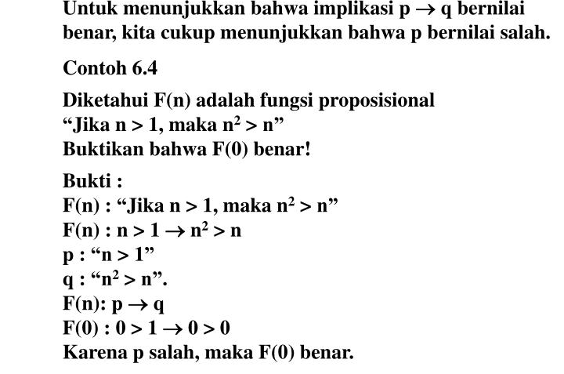
Pembuktian tak langsung
METODE VACUOUS

Slide 9
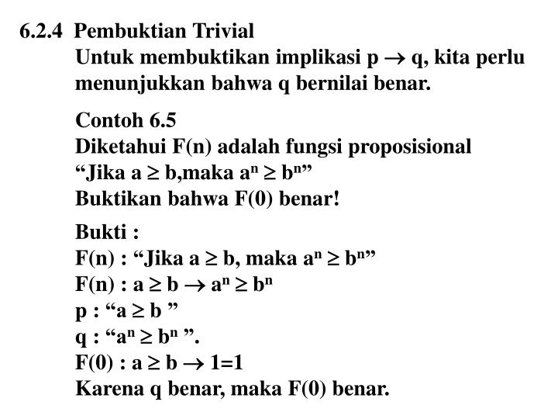
Pembuktian tak langsung
METODE TRIVIAL

Slide 10
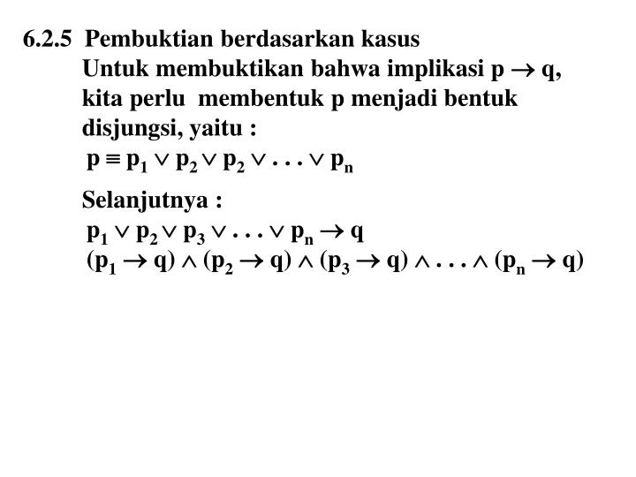
Pembuktian tak langsung
BERDASARKAN KASUS

Slide 11
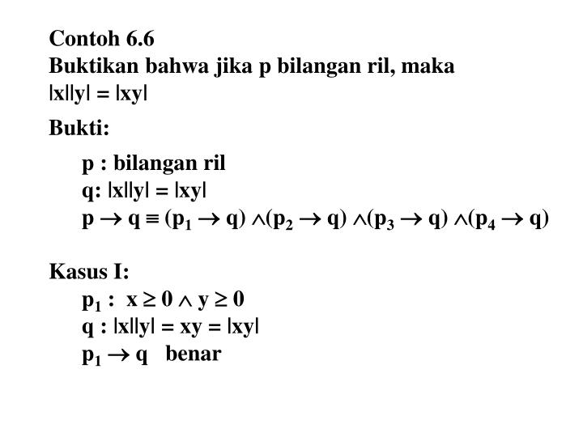

Slide 12
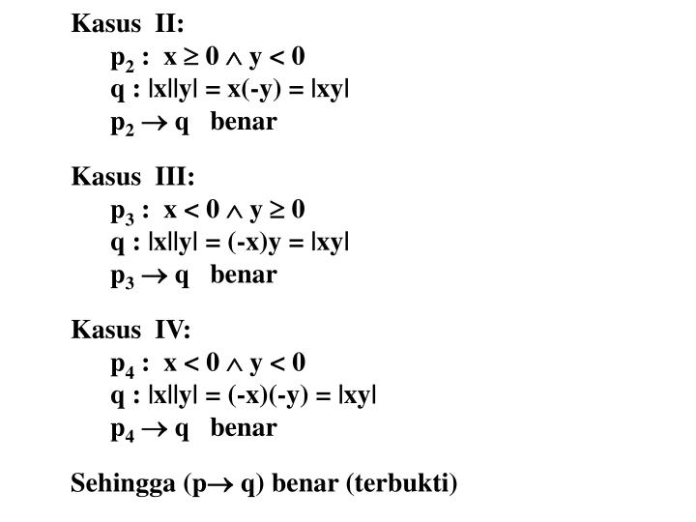

Slide 13
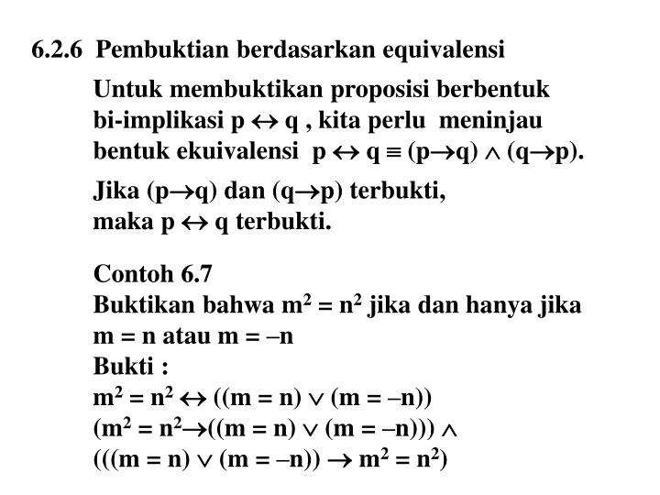
Pembuktian tak langsung
EQUIVALENSI

Slide 14
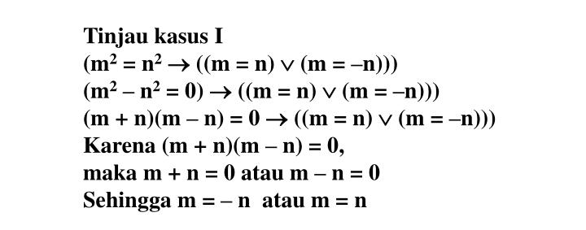

Slide 15
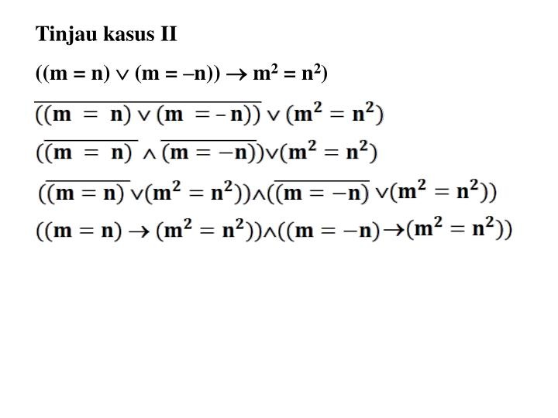

Slide 16
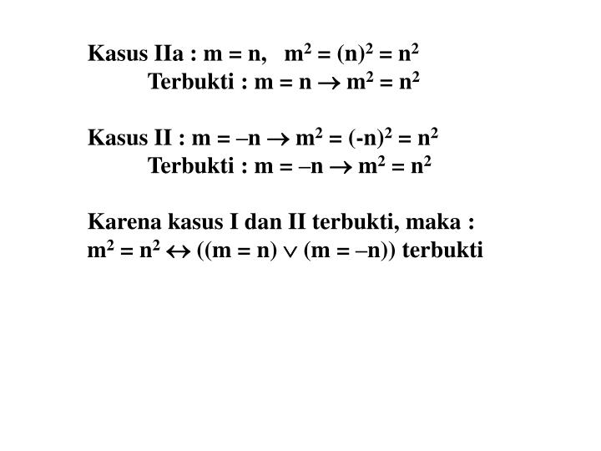

Slide 17
Latihan
Semua ahli matematika adalah orang menarik. Hanya orang-orang yang tidak menarik yang menjadi agen asuransi. Setiap orang jenius adalah ahli matematika.
Tunjukkan kebenaran pernyataan berikut menggunakan aturan pembuktian dan himpunan:
Agen asuransi bukan ahli matematika
Semua orang jenius adalahorang yang menarik
Beberapa orang jenius adalah agen asuransi

